Slide 1
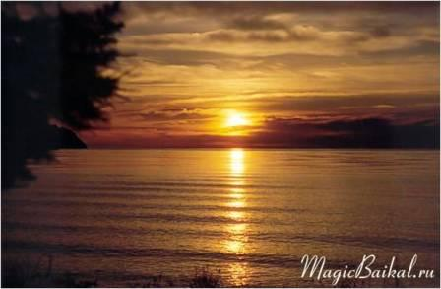
«Мать-Природа мудра. Она спрятала подальше от своих неразумных детей, в самый центр Сибири, этот последний живой колодец планеты...»
Байкал - слово тюркоязычное, происходит от Бай-Куль,
что значит богатое озеро
Некоторые авторы полагают,
что это слово происходит от монгольского Байгал – богатый огонь или Байгл- Далай - большое озеро

Slide 2
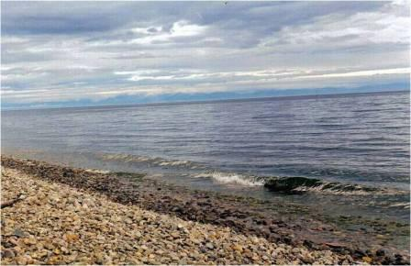
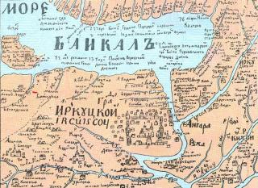
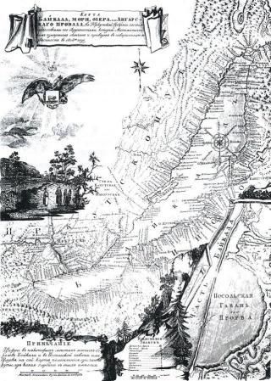
15-25 миллионов лет назад евроазиатская платформа под воздействием тектонических процессов дала трещину.
Обе половины начали отделяться друг от друга, образуя огромную котловину, длиной около тысячи километров и шириной в 90-100 километров, с многокилометровыми глубинами.
Чертежная книга Сибири
Карта Байкала 1773 года
Поднимаются горы на 1000-2000 метров
над уровнем воды в озере.
Впадину окружают крутые, местами обрывистые, залесеные склоны хребтов, изобилующие осыпями и каменными потоками - курумами.

Slide 3
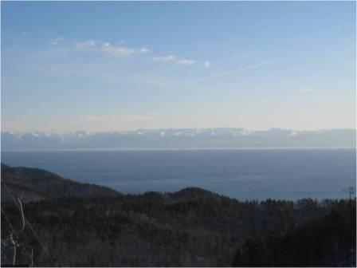
Геогр. координаты:
между 51°28´ и 55°47´ северной широты
и между 103°43´ и 109°58´ восточной долготы.
Расположение: Юг Восточной Сибири
Размеры: 636×80 км
Площадь зеркала: 31,494 тыс. км²
Наибольшая глубина: 1 637 м
Средняя глубина: 758 м
Длина береговой линии: 2 100 км
Площадь водосбора: 560 тыс. км²
Впадающие реки: Селенга, Верхняя Ангара, Баргузин и др.
Вытекающая река: Ангара

Slide 4
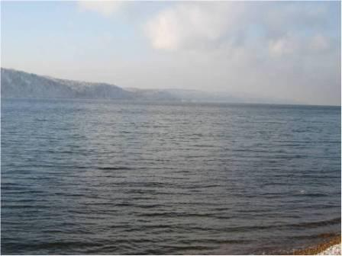
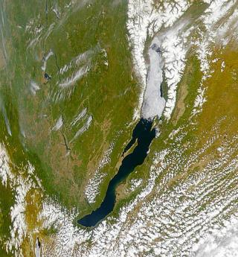
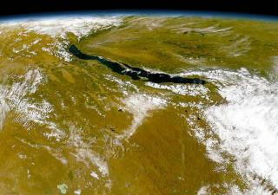
Байкал из космоса
Гигантским, слегка вогнутым на восток полумесяцем, протянулся он далеко на север и северо-восток, в сторону Северо - Байкальского нагорья
назад

